Slide 1
<!DOCTYPE html>
<html manifest=“{PATH_TO_MANIFEST}”>
<head>
<meta charset=“utf-8” />
<title>初识HTML5</title>
</head>
<body>
By QQ会员产品部 平台开发组 tomszwang(汪玉林)
Keywords：html5，前端开发，重构
</body>
</html>

Slide 2
大纲
1、与HTML4的区别
2、HTML5的结构
3、表单和文件
4、绘制图形（canvas）
5、多媒体播放（video、audio）
6、本地存储（客户端存储，web storage+本地数据库）
7、离线应用程序
8、通信API
9、使用web workers
10、获取地理位置信息

Slide 3
与HTML4的区别
一、语法的变化
1、保证和老版本HTML兼容
2、DOCTYPE声明方式：<!DOCTYPE html>，不区分大小写
3、可以使用<meta charset="utf-8" />的方式指定编码，老方法（Content-Type）仍适用

Slide 4
与HTML4的区别
二、新增的元素和废除的元素
1、新增结构元素：<article> <section> <aside> <header> <footer> <nav>，作用类似<div>元素，使web文档更清晰
2、新增其他元素：<video> <audio> <canvas>等等，详见“例1.1”。
3、新增input元素的类型：email url number range等等，详见“例1.2”。
4、废除“能使用CSS替代的元素”（如font、center等等）、废除frame（iframe仍然支持）、废除只有部分浏览器支持的元素（如bgsound、marquee只被IE支持）

Slide 5
与HTML4的区别
三、新增的属性和废除的属性
1、表单元素新增form属性，可以放置在页面上的任何地方，而不必一定放在<form>内部
2、为input元素和button元素增加了新属性formaction、formenctype、formmethod、formvalidate和formtarget，他们可以重写form元素的action、enctype、method、novalidate和target属性。
3、为html元素增加manifest（清单），开发离线web应用程序时它与API结合使用，定义一个URL，在这个URL上描述文档的缓存信息。
4、<meta>添加charset属性，<style>添加scoped属性，<script>添加async属性。
5、废除一系列属性。

Slide 6
与HTML4的区别
四、全局属性
1、contentEditable：布尔值 微软开发 isContentEditable innerHTML
2、designMode：on/off 指定整个页面是否可编辑 只能用在脚本中
3、hidden：布尔值
4、spellcheck：布尔值（默认true）
5、tabindex：控制遍历顺序 控制不参与遍历获取焦点
详见“例1.3”

Slide 7
HTML5的结构
一、web文档结构更加清晰
1、新增主体结构元素 ：article section aside nav
2、新增非主体结构元素：header footer address hgroup

Slide 8
HTML5的结构
二、如何做到兼容
1、追加block声明
article, aside, dialog, figure, footer, header, legend, nav, section {display: block;}
2、针对<=IE8
<script>
var html5_tags = ['header', 'nav', 'article', 'footer'];
for(var i in html5_tags) {
document.createElement(html5_tags[i]);
}
</script>

Slide 9
表单和文件
一、新增元素和属性
1、form、formaction、formmethod、formencrytype、formtarget等等
2、丰富了<input type=“xxx” />的类型
详见“例1.2”、“例3.1”

Slide 10
表单和文件
二、表单验证
1、自动验证：required、pattern、max/min、step
2、显式验证：checkValidity方法返回布尔值、validity属性
3、取消验证：novalidate属性、formnovalidate属性
4、自定义错误信息：setCustomValidity方法
详见“例3.2”

Slide 11
表单和文件
三、文件API
1、HTML5支持上传多个文件
2、Blob对象、File对象、FileList对象（input元素的files属性），详见“例3.3”
3、FileReader接口：异步访问文件系统

Slide 12
表单和文件
四、拖放API
1、DataTransfer对象：保存拖放过程的数据
2、详见“例3.4”

Slide 13
绘制图形
四、Canvas
1、只是提供一块透明的画布，需要脚本提供绘画支持
2、fill（填充）和stroke（描边）
3、取得Canvas元素 -> 取得上下文 -> 设定样式（颜色或渐变）、指定线宽 -> 勾勒路径 -> 绘制/描边
4、详见“例4.1”

Slide 14
多媒体播放
一、浏览器支持
1、IE9：H.264和vp8视频格式，MP3和WAV音频格式。
2、ff4+：Ogg Theora和vp8视频格式，Ogg vorbis和WAV音频格式。
3、opera10+：Ogg Theora和vp8视频格式，Ogg vorbis和WAV音频格式。
4、chrome6+：H.264、Ogg Theora和vp8视频格式，Ogg vorbis和MP3音频格式。
5、video、audio提供众多接口、事件可供编程

Slide 15
本地存储
一、web storage
1、是对cookie的一种改善，cookie有诸多限制（大小限制，cookie会随http请求发送到服务端）
2、sessionStorage、localStorage
3、详见“例6.1”

Slide 16
本地存储
二、本地数据库
1、使用的是SQLite数据库
2、详见“例6.2”

Slide 17
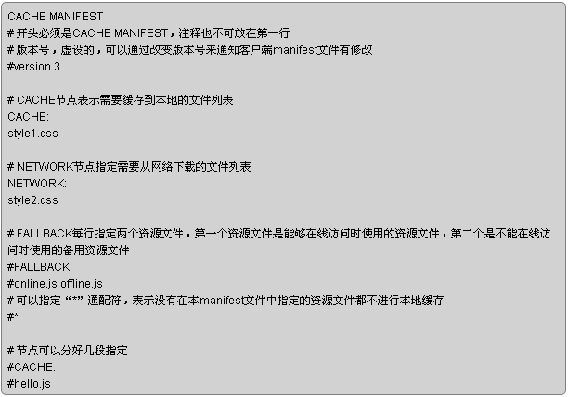
离线应用程序
一、manifest文件，html元素的manifest属性
见“例7.1”

Slide 18
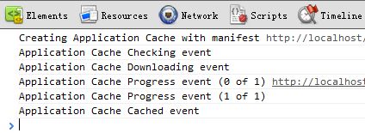
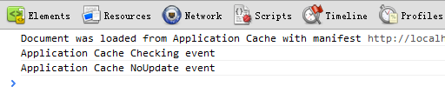
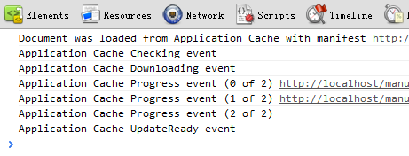
离线应用程序
二、applicationCache：脚本化本地缓存

Slide 19
通信API
一、跨文档消息传输
1、 不同网页文档、不同端口、不同域之间进行消息的传递
2、详见“例8.1”

Slide 20
通信API
二、WebSockets API
1、 WebSockets协议（IETF）、浏览器中的WebSockets API（W3C）
2、pywebsocket：apache扩展
3、Socket.IO：开发实时程序，根据不同的浏览器采用不同的技术
4、dojox.Socket：与Socket.IO类似
详见“例8.2”

Slide 21
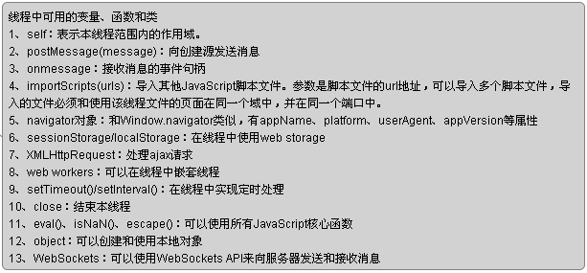
使用web workers
一、Web Workers概述
1、 不影响前台处理的后台线程
2、有限制，不是所有JavaScript特性都能用在线程中（比如没有Window）
3、可以嵌套
详见“例9.1”

Slide 22
获取地理位置信息
一、Geolocation API
1、 浏览器支持，设备支持(Mobile)，LBS
2、navigator.geolocation
void getCurrentPosition(onSuccess, onError, options);
int watchPosition(onSuccess, onError, options);
void clearWatch(watchId);
3、可结合Google地图开发应用

Slide 23
谢谢
1、检查浏览器支持
2、演示
3、HTML5 ~= HTML + JS API + CSS3

